Slide 1
利用ARGO数据研究宇宙线大尺度各向异性进展
高卫（中科院高能物理所）
合作者：陈松战、何会海、崔树旺
2018/3/23

Slide 2
内容
1. 研究动机
2. ARGO-YBJ数据
3. 结果
  长期稳定性
  能量依赖
4.讨论与小结
5.LHAASO展望

Slide 3
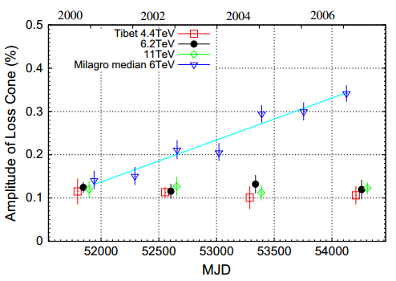
1. 研究动机（1）
4--11TeV各向异性强度是否随太阳活动变化存在争议！
MILAGRO（2009）， ASγ（2012）

Slide 4
研究动机（2）
100TeV各向异性结构发生变化，目前数据结果精度不是很高。
IceCube（2016）
ASγ（2017）
13TeV
15TeV
38TeV
50TeV
130TeV
100TeV
580TeV
300TeV
1.6PeV
1PeV

Slide 5
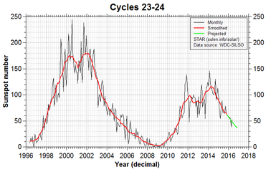
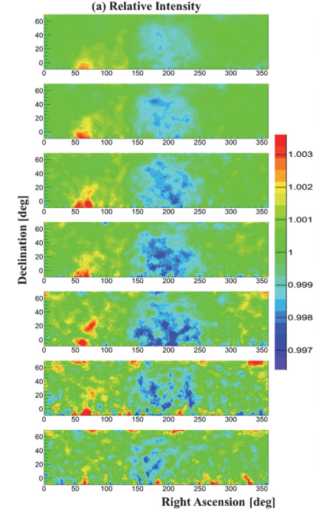
研究动机（3）
ARGO-YBJ（2015）
Data:2008-2009
0.98 TeV
1.65 TeV
2.65 TeV
4.21 TeV
7.80 TeV
ARGO-YBJ各向异性：
1. 在7TeV附近是否随太阳活动变化？
2. 能否测量到100TeV以上？
13.6 TeV
29.1 TeV

Slide 6
2. ARGO-YBJ数据
能量估计：Nstrip+天顶角
模拟：Gaisser 2013宇宙线成分模型
事例挑选：Log(E/GeV)>3.5
原初能量
重建能量

Slide 7
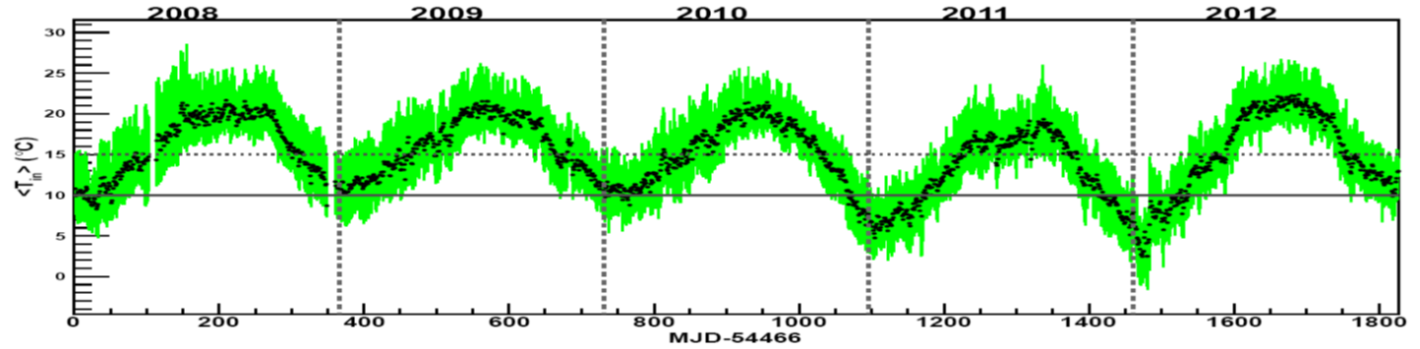

温度挑选
$$10℃$$
Year | Tnormal |  | Tabnormal
 | T>10℃ | days | T<10℃ | days
2008 | 36-366 | 331 | 1~35 | 35
2009 | 1-365 | 365 | 0 | 0
2010 | 50-336 | 287 | 1~49, 337~365 | 78
2011 | 82-316 | 235 | 1~81, 317~365 | 130
2012 | 78-356 | 279 | 1~77, 357~366 | 87

Slide 8
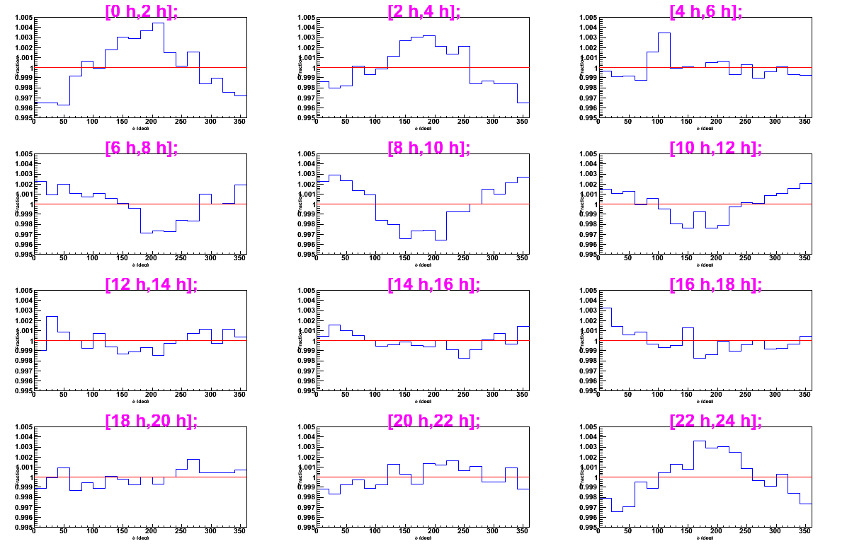
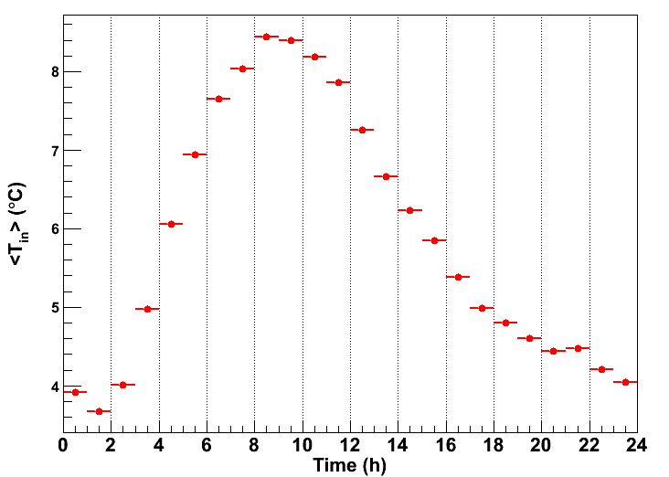
方位角分布变化(the abnormal period)
2012001-029, >3TeV, zenith:20-50degree
±0.5%
方位角分布随一天内温度变化而变化

Slide 9
±0.5%

Slide 10
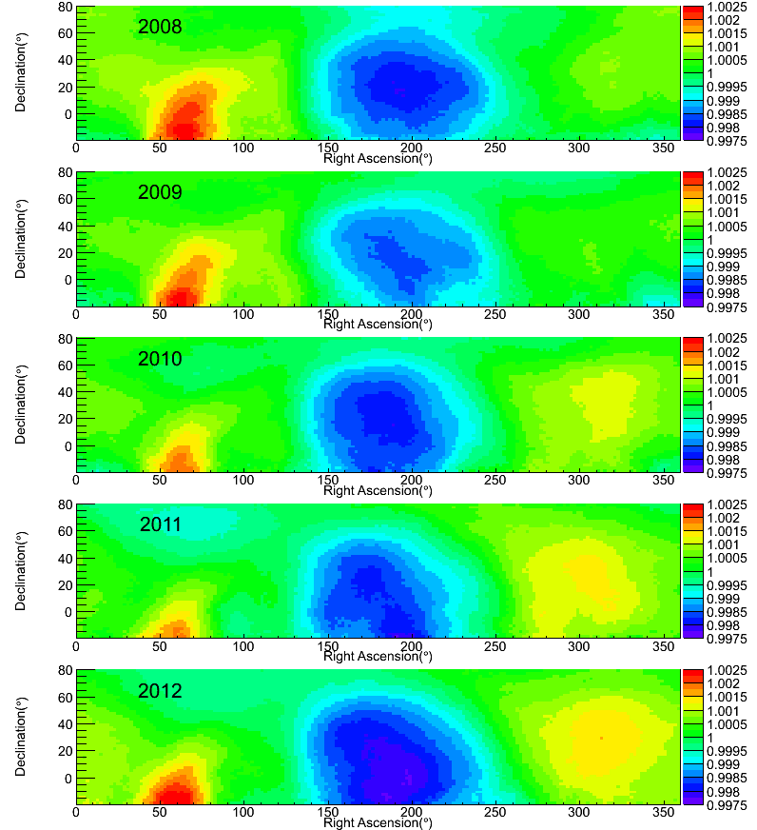
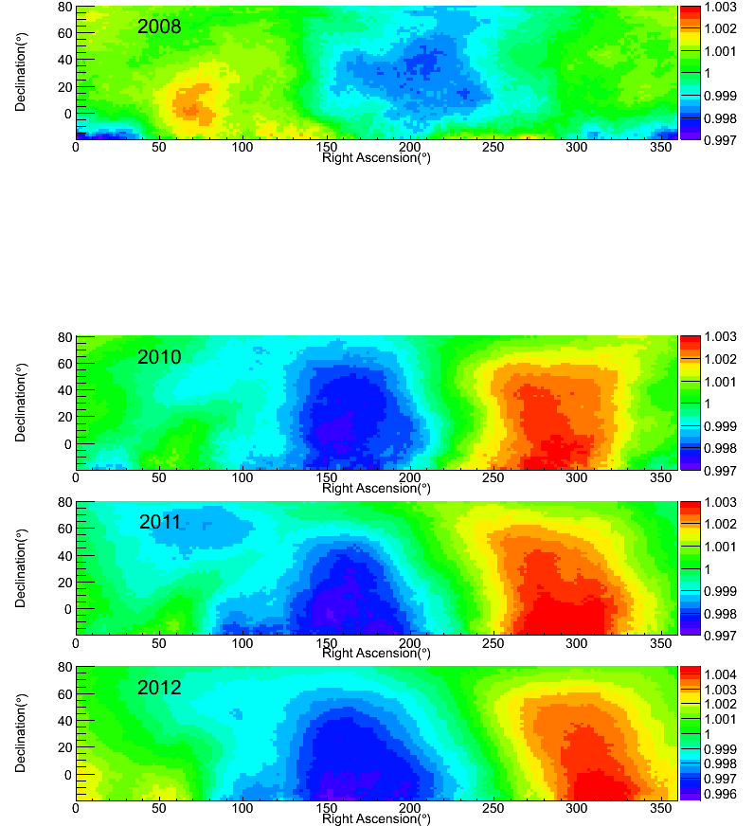
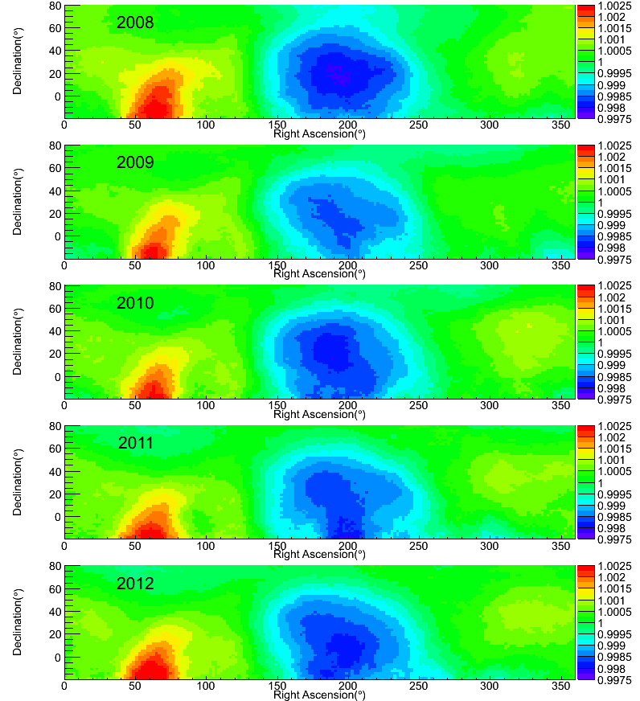



3. 结果--长期稳定性
年变化（15°smooth）
$$all$$
$$T<10℃$$
$$T>10℃$$

Slide 11
一维比较（T>10 ℃）
未见明显年变化
恒星时
反恒星时

Slide 12
其它实验比较
在7TeV loss-cone强度未加明显变化，与ASr结果吻合。

Slide 13
能谱依赖
恒星时
反恒星时
4.0TeV
7.1TeV
12TeV
22TeV
39TeV
71TeV
160TeV
520TeV

Slide 14
强度和相位

Slide 15
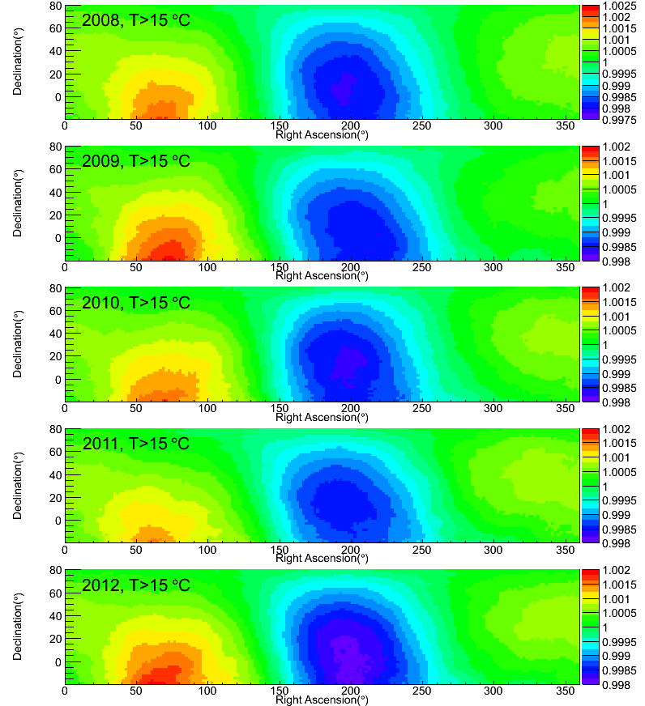
4.讨论和小结--讨论（1）
Year | T>15℃
2008 | 112-310 | 199 days
2009 | 102-299 | 198 days
2010 | 117-302 | 186 days
2011 | 129-281 | 153 days
2012 | 129-292 | 164 days
T>15 ℃结果也未见明显的年变化，基本与T>10 ℃吻合，说明温度筛选条件为T>10 ℃基本合理。

Slide 16
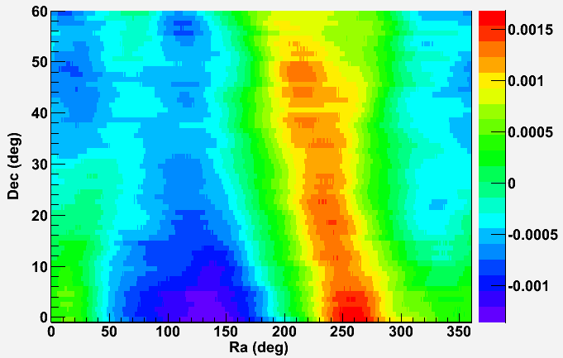
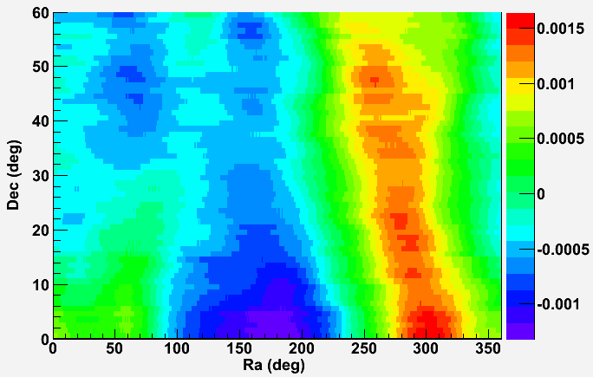
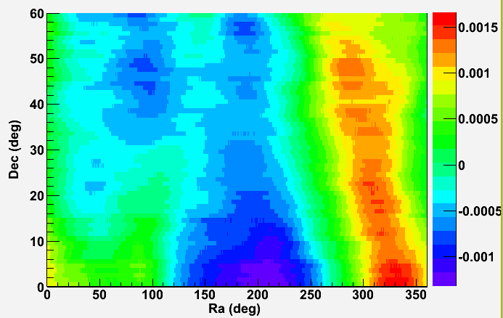
讨论（2）：方位角随温度变化的影响
2012001-2012035
The anisotropy is simply estimated only basing on the azimuth distribution
The excess phase is shift with time from 260 degree to 320 degree
Assumed time: 2011320-2011350
Assumed time: 2012001-2012030
Assumed time: 2012030-2012060

Slide 17

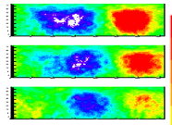
Monthly variation of the Sidereal Anisotropy (Cui,and Gao previous result)
2011-12
The phase of the excess in data is also shifted from about 260 to about 320 deg from 2011-12 to 2012-02.
The shifting of the phase indicates the anisotropy is introduced in the solar time.
The variation is consistent with the expected fake anisotropy presented in last slide.
2012-01
2012-02
2012-03
250
300deg

Slide 18
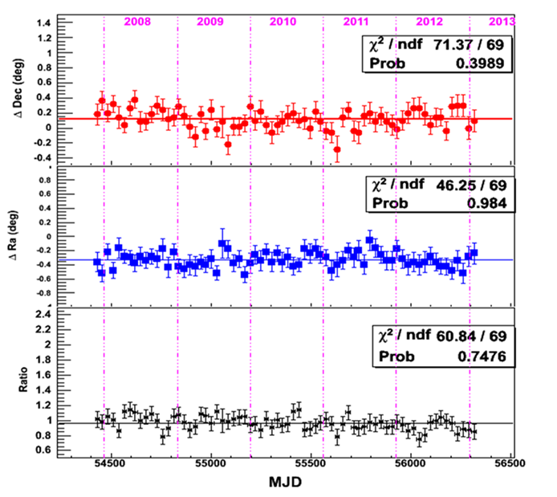
讨论（3）
T<10 ℃数据的月影未见明显异常，探测器温度效应还比较小，只是大尺度各向异性比较敏感。

Slide 19
小结
2010--2012 三年数据由于探测器在冬天对温度有明显依赖关系，影响了各向异性结果，对数据进行简单温度挑选后， ARGO五年的各向异性显示，2008--2012（太阳活动平静到活跃）时期内恒星时各向异性稳定，支持Tibet ASγ实验结果。
与ARGO之前观测相比，最高能量由29TeV延伸到520TeV，给出4 TeV--520 TeV能量范围内各向异性。各向异性具有明显能量依赖，在>100TeV时也观测到新结构分布，与ASγ和IceCube等实验结果相符，超出方向指向银心，可能说明其银河系起源。

Slide 20
5.LHAASO展望
1TeV以下各向异性受太阳活动影响？
100TeV转变区域细致的演化？
>1PeV各向异性变化趋势？
1TeV-1PeV分成分各向异性？

